Slide 1
Subjekty trestního řízení II.
Zaměření na obhájce, poškozeného a zúčastněnou osobu
JUDr. Milana Hrušáková, Ph.D., LL.M.

Slide 2
Standartní průběh trestního řízení
ZUTR Zahájení trestního stíhání (usnesení)
Podání ↑ Protokol
Vysvětlení ↑ Výslech
____________l___________l__SZ __l_(PPO)_l____HL1____HL2 Rozsudek____Pr. moc + Vyk.
Podezřelý Obviněný Obžalovaný Odsouzený
Prověřování Vyšetřování ↓
PŘÍPRAVNÉ ŘÍZENÍ ↓ ŘíZENÍ PŘED SOUDEM
Skončení vyšetřování→ St. zastupitelství → Podání obžaloby
(seznámení se spisem)

Slide 3
OBHÁJCE
Obhajoba materiální x Obhajoba formální
jen člen České advokátní komory
https://www.cak.cz/
Mgr. (právo) + 3r praxe jako koncipient + advokátní zkoušky
V tr. řízení může za advokáta vykonávat některé úkony i koncipient, ale s omezením
V přípravném řízení - prověřování - pr. zástupce/ vyšetřování - obhájce

Slide 4
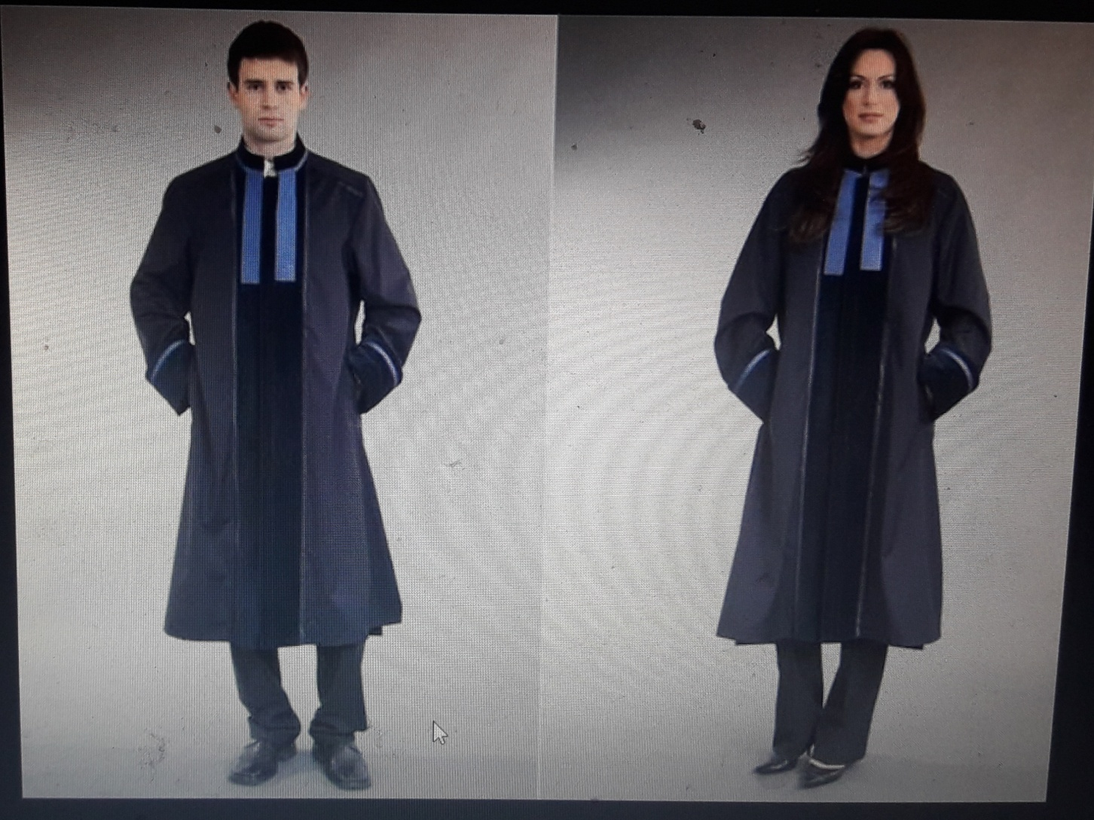
Obhájce - talár

Slide 5
Obhájce
Obhájce je povinen poskytovat obviněnému potřebnou právní pomoc, účelně využívat k hájení jeho zájmů prostředků a způsobů obhajoby uvedených v zákoně, zejména pečovat o to, aby byly v řízení náležitě a včas objasněny skutečnosti, které obviněného zbavují viny nebo jeho vinu zmírňují, a tím přispívat ke správnému objasnění a rozhodnutí věci.

Slide 6
Obhájce
Obhájce je oprávněn již za přípravného řízení činit za obviněného návrhy, podávat za něho žádosti, opravné prostředky, nahlížet do spisů a zúčastnit se vyšetřovacích úkonů.
mluvit i s obviněným ve vazbě či ve výkonu kdykoliv a sám
Okruh práv obhájce x Okruh práv obviněného

Slide 7
Obhájce
ZVOLENÝ - Zastupování na plnou moc
USTANOVENÝ (Ex offo)
URČENÝ (ČAK určí a sepíše se plná moc)
Vždy jménem klienta
Vázán pokyny klienta (mezí je zákonnost)
Nezhoršit postavení klienta
Pluralita obhájců

Slide 8
Obhájce - NUTNÁ OBHAJOBA
Od okamžiku zahájení trestního stíhání
U mladistvých už od prvních úkonů ve věci
Pokud si sám nezvolí je mu ustanoven k ochraně práv
Náklady hradí stát a sekundárně je pak vymáhá po odsouzených

Slide 9
Nutná obhajoba
a) je-li ve vazbě, ve výkonu trestu odnětí svobody, ve výkonu ochranného opatření spojeného se zbavením osobní svobody nebo na pozorování v zdravotním ústavu (§ 116 odst. 2),
b) je-li jeho svéprávnost omezena, nebo
c) jde-li o řízení proti uprchlému.
d) nutné, zejména proto, že vzhledem k tělesným nebo duševním vadám obviněného mají pochybnosti o jeho způsobilosti náležitě se hájit
e) Koná-li se řízení o trestném činu, na který zákon stanoví trest odnětí svobody, jehož horní hranice převyšuje pět let
f) mladiství
+
Ve vykonávacím řízení obdobně
V některých případech se jej může vzdát (ušetří náklady), ale až po první poradě

Slide 10
Zvolený obhájce
Nezvolí-li si obhájce, může mu ho zvolit jeho
opatrovník
příbuzný v pokolení přímém,
sourozenec,
osvojitel, osvojenec,
manžel, partner, druh,
jakož i zúčastněná osoba.
Je-li obviněný omezen ve svéprávnosti, mohou tak učinit i proti jeho vůli.

Slide 11
Poškozený
§ 43/1 -Ten, komu bylo trestným činem ublíženo na zdraví, způsobena majetková škoda nebo nemajetková újma, nebo ten, na jehož úkor se pachatel trestným činem obohatil
je to i osoba, které vznikla majetková škoda, ikdyž ji pachatel již celou nahradil
FO i PO
Toto široké vymezení má 2 omezení:
nepovažuje se ten, kdo se cítí být TČ morálně nebo jinak poškozen, avšak škoda či újma nebyla způsobena pachatelem nebo nemá příčinnou souvislost s činem (§ 43/2)
pro účely narovnání nepříslušní práva poškozeného tomu, na koho jen přešel nárok na náhradu škody (§ 310a) - dědic či pojišťovna

Slide 12
Poškozený x oběť trestné činnosti
poprvé zák. č. 209/1997 o poskytnutí peněžité pomoci obětem trestné činnosti. Hlavně zák. 45/2013Sb. O obětech
Obětí se rozumí fyzická osoba, které bylo nebo mělo být trestným činem ublíženo na zdraví, způsobena majetková nebo nemajetková újma nebo na jejíž úkor se pachatel trestným činem obohatil.
Jen FO
obětí je Fo, které v důsledku trestného činu vznikla škoda na zdraví, a to i osoba pozůstalá po oběti, která zemřela, pokud jí poskytovala v době smrti výživu.

Slide 13
Práva poškozeného
procesní strana (§12/6), ať má právo být subjektem adhezního řízení či ne - spíše na straně obžaloby
rozsáhlá práva o kterých ho OČTŘ
význam postavení poškozeného je prohlouben v ZSM - zásada v § 3/7
má právo ale nikoliv povinnost, nelze ho nutit k uplatnění svých práv
Právo: nahlížet do spisů, činit návrhy na doplnění dokazování, účast na HL, před skončením se vyjádřit k věci (závěrečná řeč), opravné prostředky atd.
od 2004 má i právo na informace o pobytu obviněného nebo odsouzeného - pokud poškozenému může hrozit nebezpečí

Slide 14
Souhlas poškozeného
novelou v roce 1990, dřív OČTŘ stíhaly všechno
výjimka ze zásady oficiality
§ 163 - u vyjmenovaných TČ je možné zahájit trestní stíhání jen se souhlasem poškozeného. Ten může vzít kdykoliv zpět, a to až do doby než se odvolací soud odebere k závěrečné poradě. Výslovně odepřený souhlas však již nejde znovu udělit

Slide 15
Poškozený
Souhlas se neuplatní pokud
byla činem způsobena smrt
poškozený je mladší 15 let
z okolností je zřejmé, že nebyl dán v tísni vyvolané pachatelem
poškozený nemůže dát souhlas pro duševní poruchu

Slide 16
Poškozený
ten poškozený, který je oprávněn žádat náhradu škody, může žádat, aby soud uložil v odsuzujícím rozsudku povinnost k náhradě škody - adhezní řízení
nárok musí uplatnit nejpozději před začátkem zahájení dokazování v HL
z jakého důvodu, kolik a vůči komu (pokud více obviněných tak jednotlivě proti všem).
pokud uplatňuje nárok ten, kdo nemůže - soud vysloví, že jej jako poškozeného nepřipouští (stejně tak rozhodne, pokud je uplatněn nárok pozdě)
§ 47 možno zajistit nárok poškozeného na majetku obviněného

Slide 17
Poškozený - Rozhodování o nároku
Když zprostí obviněného - odkáže do civilu
Když uzná vinným:
- přizná nárok na náhradu škody v plné výši
- odkáže poškozeného s nárokem do civilu
- přizná z části a se zbytkem odkáže do civilu
NIKDY nemůže zamítnout

Slide 18
Poškozený
Poškozený se může odvolat, ale pouze do výroku o náhradě škody.
Odvolací soud pokud ruší pouze výrok o náhradě škody, pak odkazuje do civilu, není účelné, aby probíhalo trestní řízení jen o škodě
Může se nechat zastoupit - ZMOCNĚNEC

Slide 19
ZÚČASTNĚNÁ OSOBA
je ten, jehož věc byla zabrána nebo podle návrhu má být zabrána, není-li v řízení obviněným
je spjata se svými zájmy s obviněným, má však stejně jako poškozený právo uplatňovat své stanovisko k otázce viny a trestu jen potud, pokud to souvisí s jejím vlastním postavením
může zvolit postavení obviněného tím, že mu může zvolit obhájce

Slide 20
Zúčastnění osoba - práva
musí jí být poskytnuta možnost, aby se k věci vyjádřila,
je vyrozuměna o HL, může být přítomna při HL a VZ, klást vyslýchaným otázky a navrhovat doplnění dokazování
může přednést závěrečnou řeč
činit návrhy a podávat opravné prostředky
nahlížet do spisů
má právo podat odvolání (pouze do výroku o zabrání věci
- na rozdíl od poškozeného nemá nárok na náhradu nákladů, není ale ani povinna náklady TŘ sátu hradit
OČTŘ jsou povinny ji poučit o jejích právech a poskytnout možnost jejich uplatnění

Slide 21
Zúčastněná osoba
Může se nechat zastoupit - ZMOCNĚNEC

Slide 22
Subjekty II.
Dotazy?
Děkuji za pozornost.

